Slide 1
跟随党的脚步 重温建党历程
马克思主义学院“一课一品”中国共产党成立100周年学生读党史活动
会计系2019级会计学2班
王品哲 19101236 戴相泽 19101232 肖皓文 19601239
章晋鸣 19101239 李轲帆 19101234
2021年4月13日

Slide 2
一、党的建立时期（1919年—1923年）
目 录
二、大革命时期（1924年-1927年）
三、土地革命战争时期（1927年—1937年）
四、抗日战争时期（1937年-1945年）

Slide 3
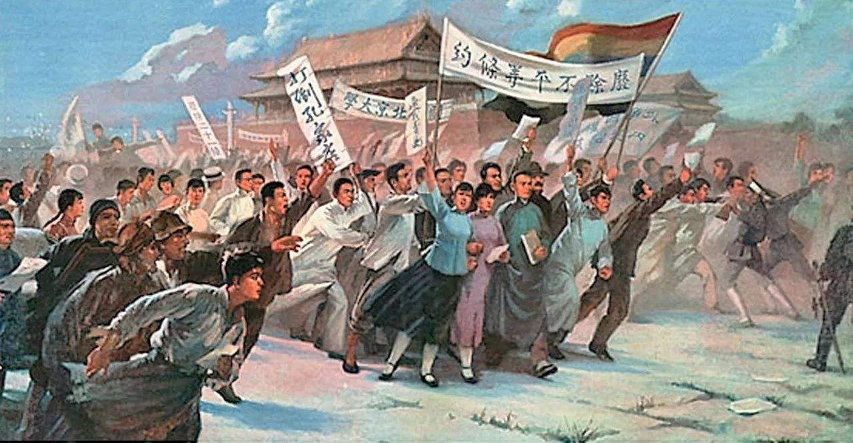
一、党的建立时期（1919年—1923年）
新文化运动
新文化运动打破了封建思想的桎梏，在中国社会中掀起了思想的启蒙运动，为马克思主义的传播奠定了基础。

Slide 4
新青年
《新青年》应社会形势发展的需要，以大量篇幅发表了宣传俄国十月革命的经验和社会主义理论文章。1918年11月，《新青年》发表了李大钊同志写的《庶民的胜利》《布尔什维主义的胜利》两篇著名论文，热烈欢呼俄国社会主义革命的胜利。
在陈独秀、李大钊等人的领导下，提倡科学，反对迷信，提倡民主，反对独裁，提倡白话文，反对文言文的新文化运动，宣传了西方的进步文化。以后，又传播了社会主义思想，反映了新型的革命阶级的要求，在社会上产生了巨大的反响。

Slide 5
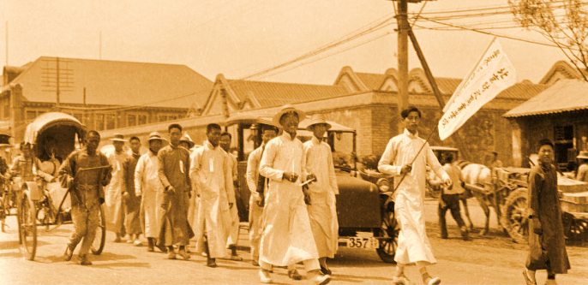
五四运动
五四运动
标志着我国新民主主义革命的开端，马克思主义在中国更为广泛的传播，并日益与中国工人运动的结合

Slide 6
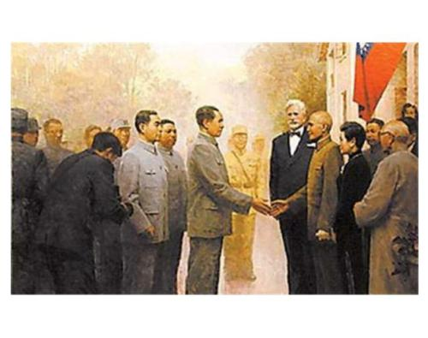
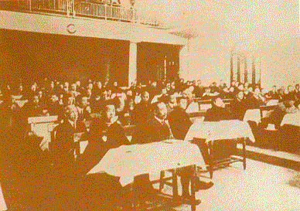
二、大革命时期（1924年-1927年）
国民革命运动的起点
第一次国共合作

Slide 7
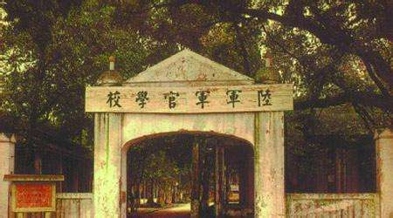
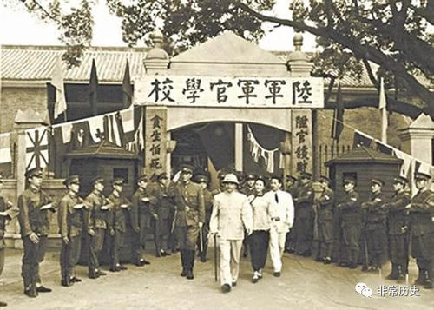
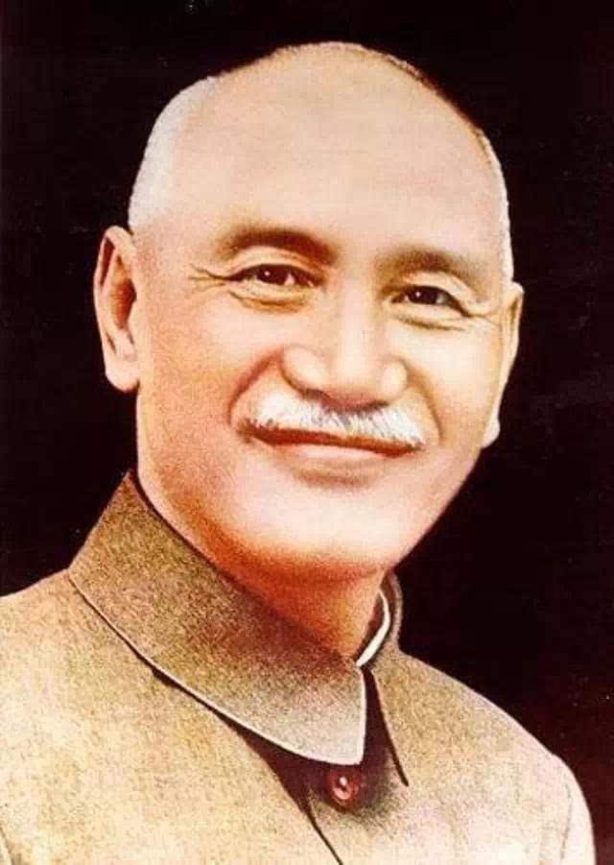
国民革命运动的兴起
黄埔军校成立
校长蒋介石
黄埔军校

Slide 8
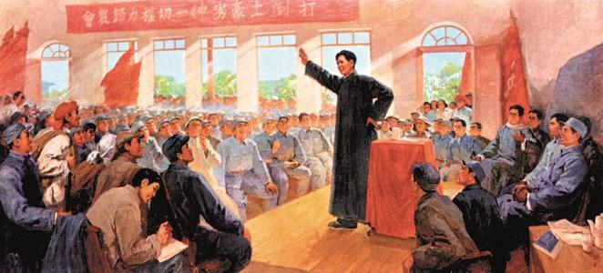
湖南农民运动

Slide 9
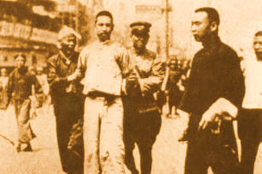
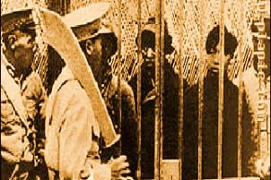
国民大革命高潮的中途夭折
中山舰事件
四一二反革命政变
七一五反革命政变
戴季陶主义的出现，西山会议派的出现，蒋介石在广州制造的中山舰事件，1926年5月提出所谓《整理党务案》，都预示着国共统一战线开始遭到破坏。
在1927年，蒋介石和汪精卫先后发动的四一二和七一五反革命政变，血腥屠杀共产党人和革命群众，公然背叛革命，这也标志着国共合作因此正式破裂，轰轰烈烈的大革命中途夭折

Slide 10
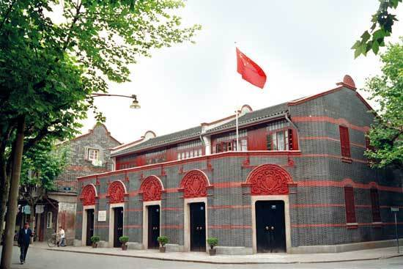
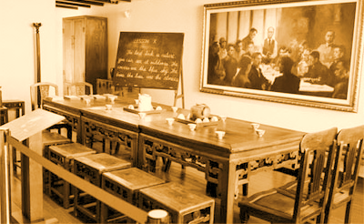
中国共产党第四次全国代表大会
时间：1925年1月11日—22日
地点：上海

Slide 11
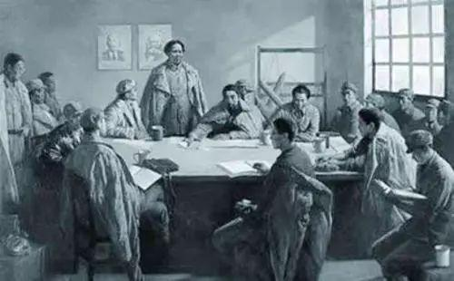
三、土地革命战争时期（1927年—1937年）
八七会议
八七会议是第一次国内革命战争失败以后，在关系党和革命事业前途和命运的关键时刻，中共中央政治局于1927年8月7日在汉口召开的紧急会议。会议批判和纠正了陈独秀右倾机会主义错误确定了土地革命和武装斗争的总方针

Slide 12
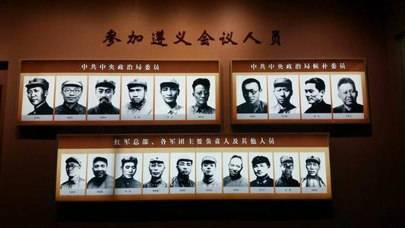
遵义会议
遵义
会议
于1935年1月在贵州遵义召开，这次会议确立以毛泽东为代表的马克思主义正确路线在中共中央的领导地位，挽救了党、挽救了红军、挽救了革命，是党的历史上一个生死攸关的转折点。
遵义会议标志着中国共产党从幼稚走向成熟

Slide 13
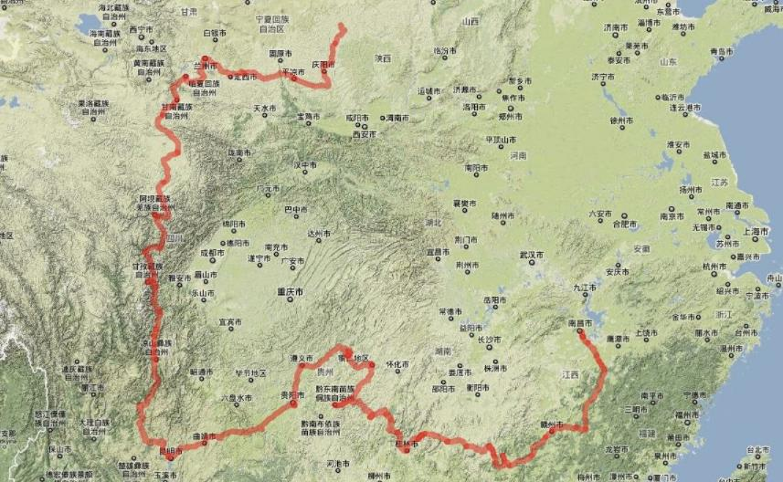
长征
长征路线

Slide 14
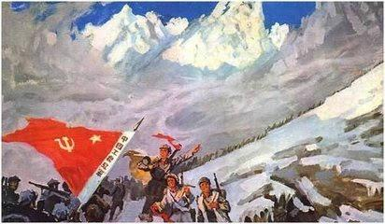
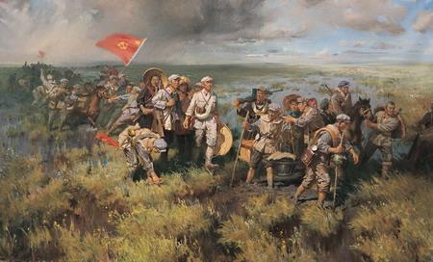
长征
红军爬雪山
红军过草地

Slide 15
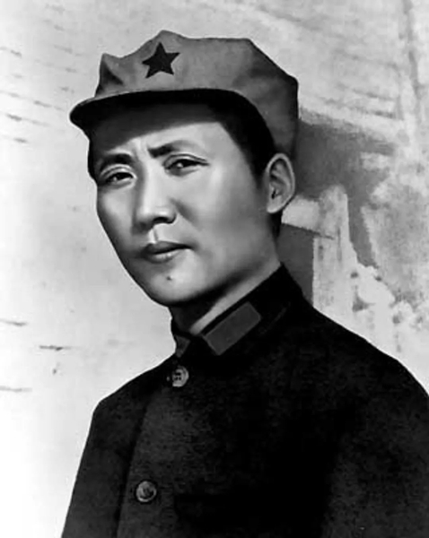
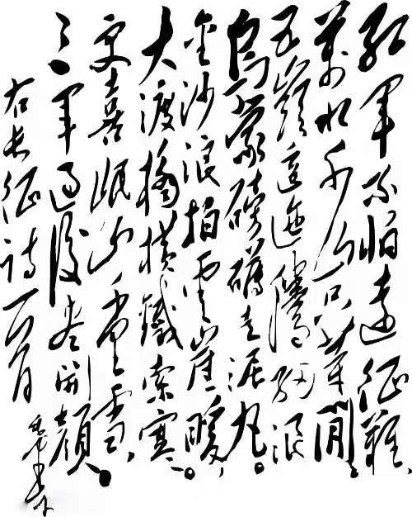
七律长征
毛主席

Slide 16
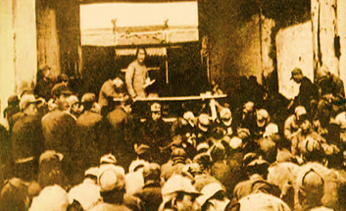
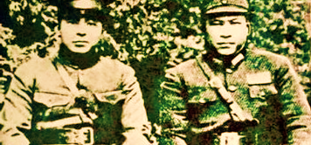
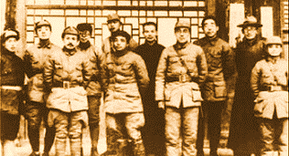
四、抗日战争时期（1937年-1945年）
党的抗日民族统一战线政策
1931年，侵华日军发动九一八事变后，完全侵占中国东北，并成立伪满洲国，此后陆续在华北、上海等地挑起战争冲突。
1937年7月7日，日军在北平附近挑起卢沟桥事变，中日战争全面爆发。
瓦窑堡会议
西安事变和平解决
抗日民族统一战线时国共两党的珍贵合影

Slide 17
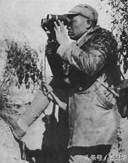
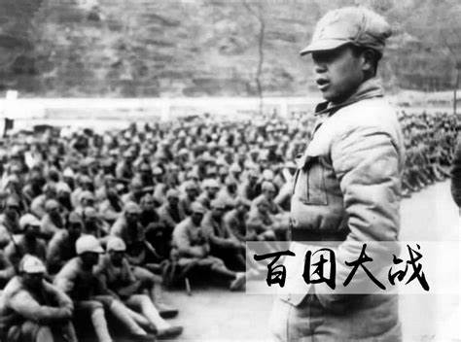
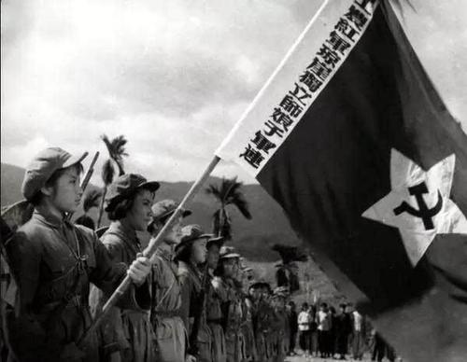
抗日战争
抗日时期

Slide 18
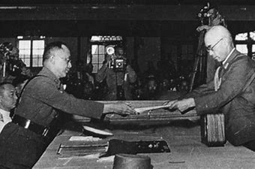
抗日战争
抗日战争胜利的意义
中国的抗战，是中国人民一百多年来反对外敌侵略，第一次取得完全胜利的民族解放战争。
中国的抗战，是世界反法西斯战争的一个重要组成部分。
抗日战争时期是中国共产党成熟时期，中国人民革命力量得到空前大发展，为民主革命在全国胜利奠定了基础。
中国的抗战，促进了亚洲和世界各国人民民族解放运动的发展，为他们提供了宝贵的斗争经验。

Slide 19
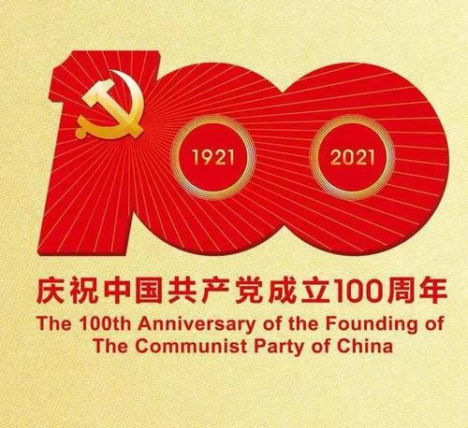
献礼建党一百周年
不忘党的光荣历史。100年来，我们党领导全国各族人民，历经千锤百炼，以实际行动和辉煌业绩赢得群众拥护和信赖；是中国共产党领导全国各族人民经过艰苦卓越的斗争，建立了社会主义新中国，结束了国家四分五裂，任人宰割的局面，从根本上改变了一穷二白的落后面貌，中国共产党在世界社会主义运动处于低潮之时，顶住压力，使社会主义中国巍然屹立于世界的东方。

Slide 20
谢谢

